Slide 1
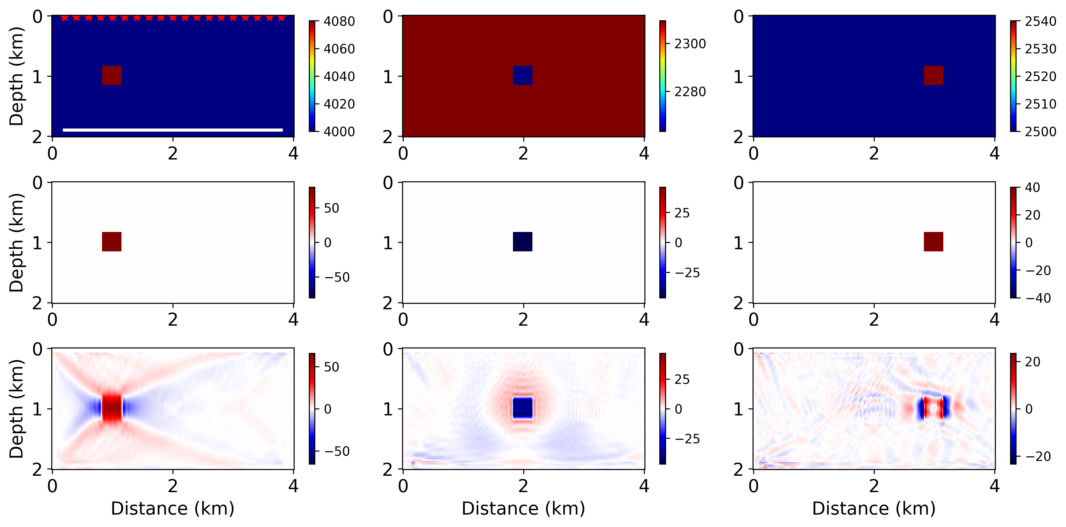












a)
$$v_{p}$$
b)
$$v_{s}$$
c)
$$ρ$$
$$m/s$$
$$m/s$$
kg$/m^{3}$
d)
e)
f)
kg$/m^{3}$
$$m/s$$
$$m/s$$
g)
$$m/s$$
h)
$$m/s$$
i)
kg$/m^{3}$

Slide 2
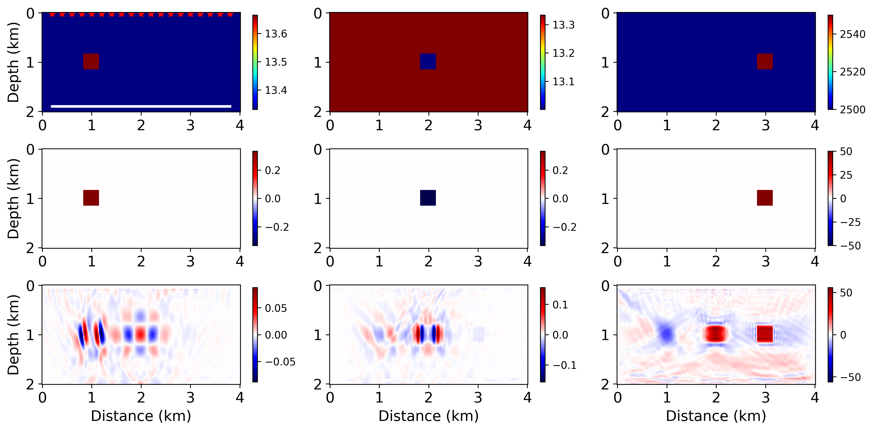











a)
$$λ$$
b)
$$μ$$
c)
$$ρ$$
$$GPa$$
$$GPa$$
kg$/m^{3}$
d)
e)
f)
kg$/m^{3}$
$$GPa$$
$$GPa$$
g)
$$GPa$$
h)
$$GPa$$
i)
kg$/m^{3}$

Slide 3
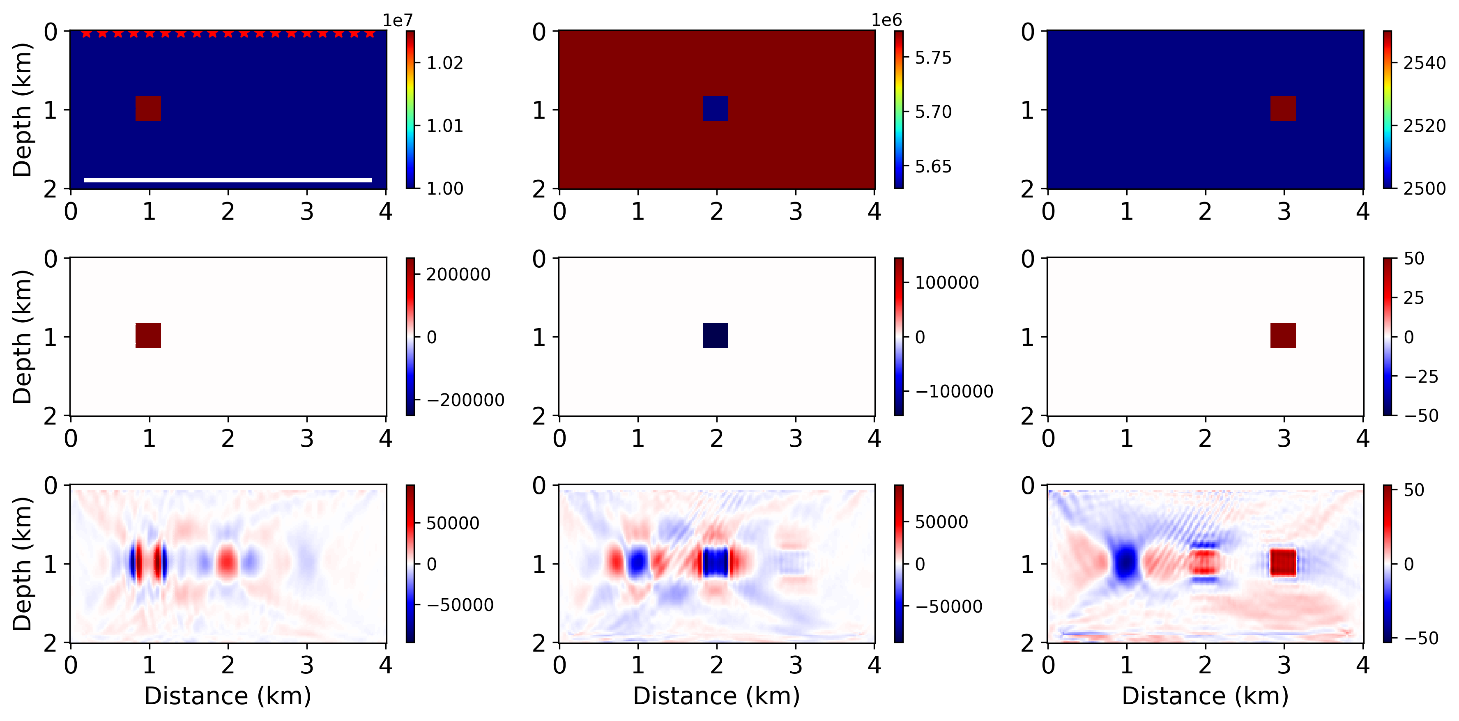












a)
$$I_{p}$$
b)
$$I_{s}$$
c)
$$ρ$$
$$kg/m^{2}s$$
$$kg/m^{2}s$$
kg$/m^{3}$
d)
$$kg/m^{2}s$$
e)
$$kg/m^{2}s$$
f)
kg$/m^{3}$
g)
$$kg/m^{2}s$$
h)
$$kg/m^{2}s$$
i)
kg$/m^{3}$

Slide 4
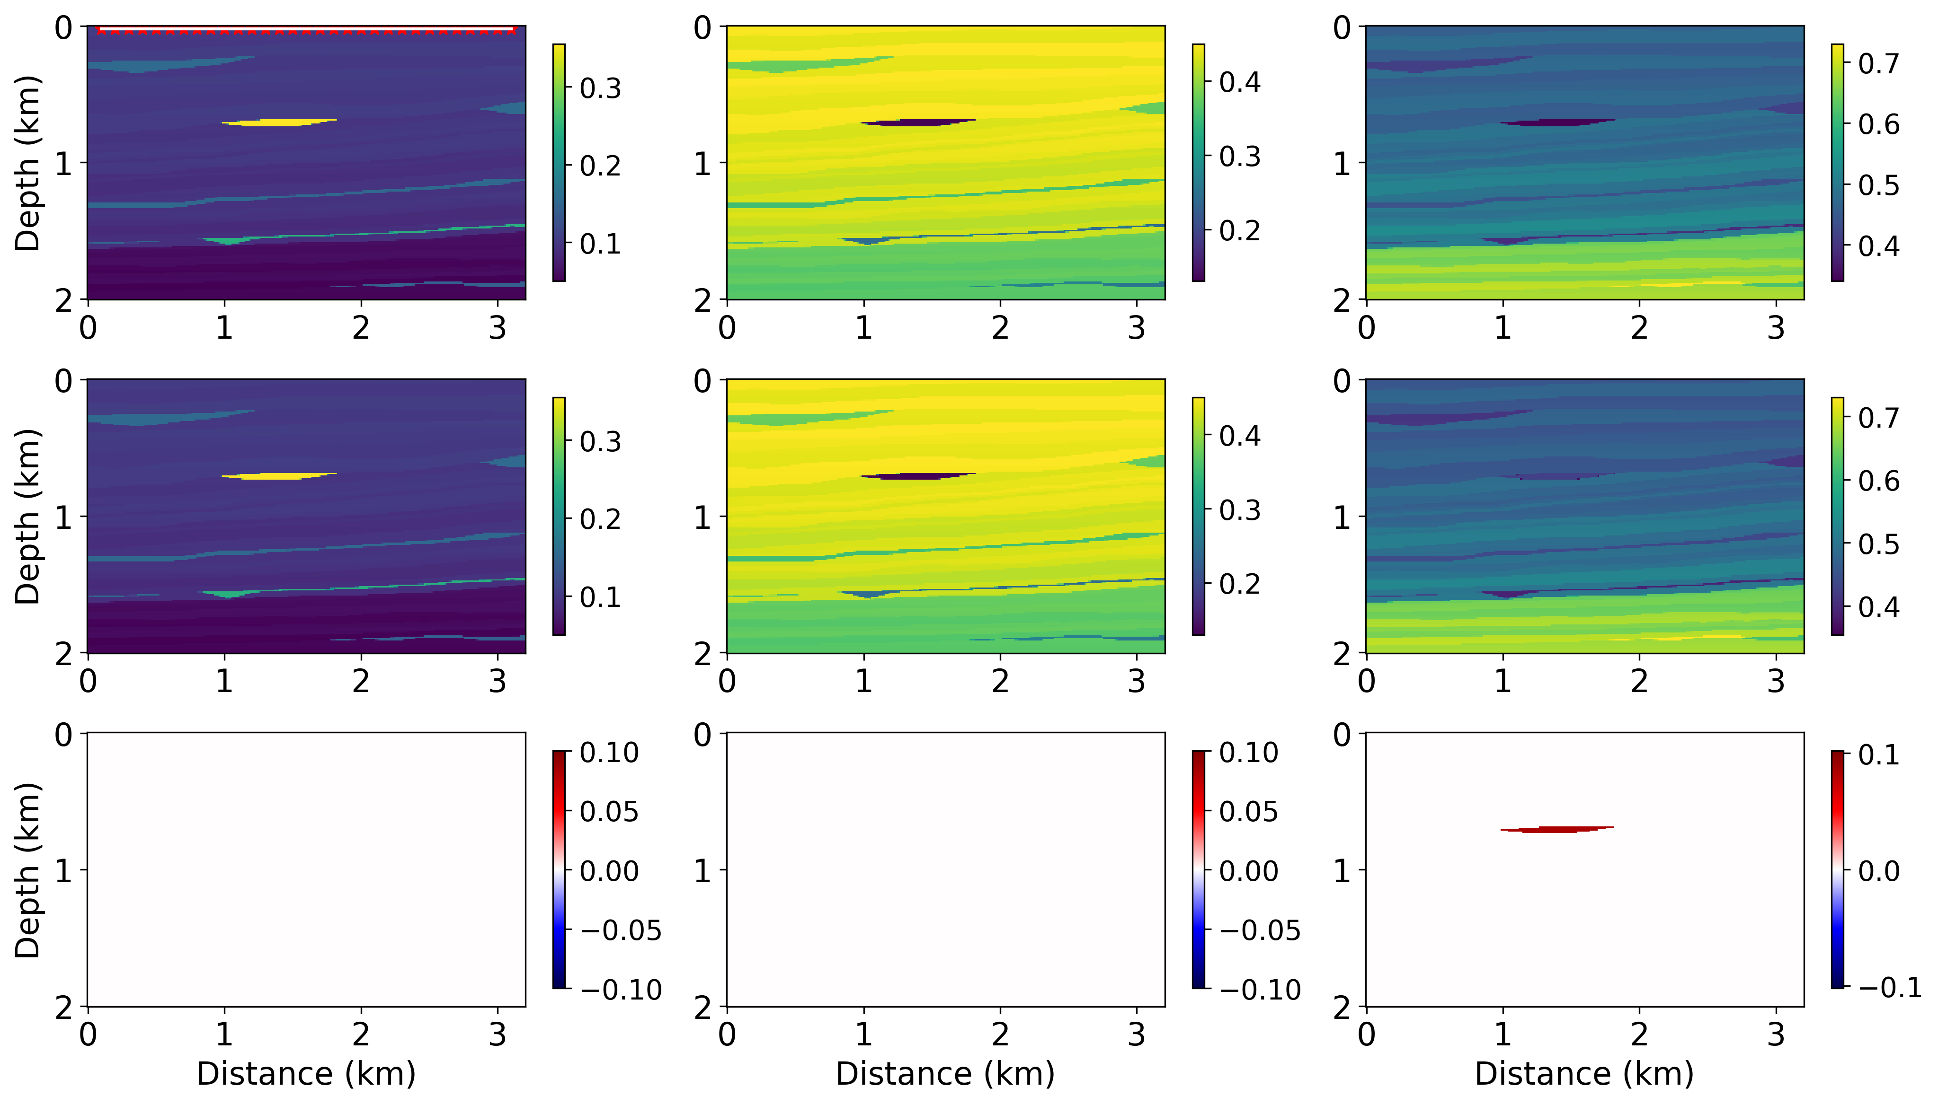



a)
$$φ$$
b)
$$C$$
c)
$$S_{w}$$
d)
e)
f)
g)
h)
i)
No change
No change

Slide 5
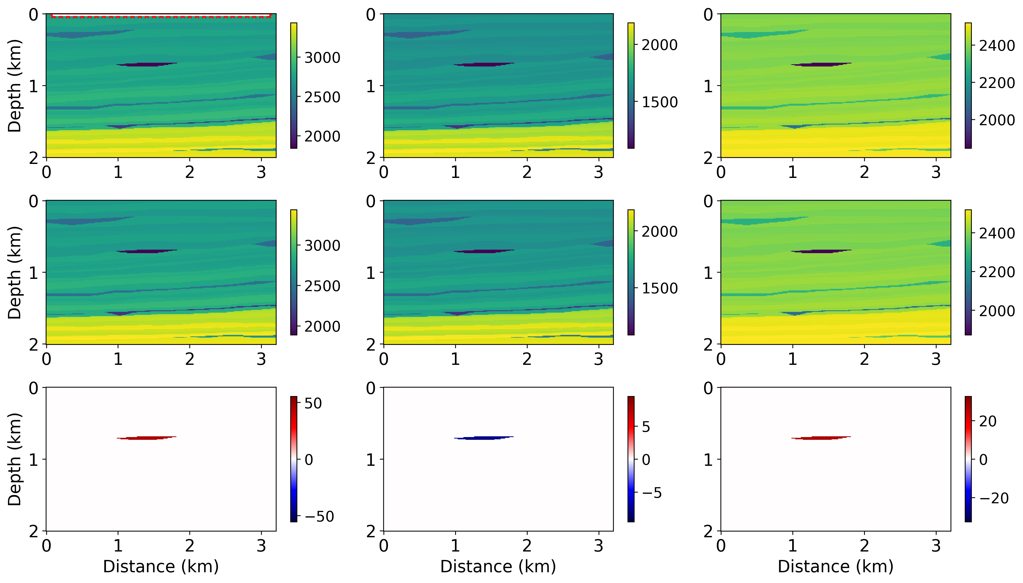











a)
$$v_{p}$$
b)
$$v_{s}$$
c)
$$ρ$$
$$m/s$$
$$m/s$$
kg$/m^{3}$
d)
$$m/s$$
e)
$$m/s$$
f)
kg$/m^{3}$
g)
h)
i)
$$m/s$$
$$m/s$$
kg$/m^{3}$

Slide 6
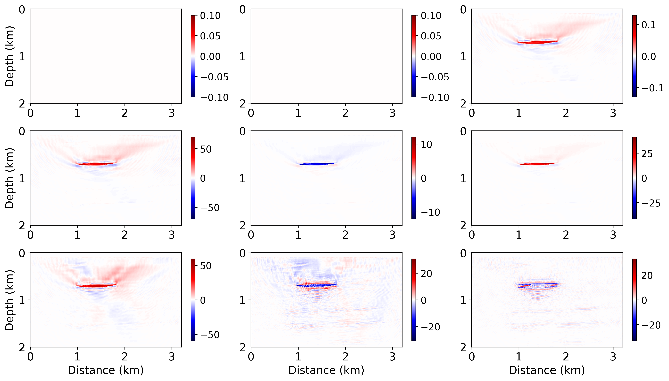












a)
b)
c)
$$φ$$
Not update
$$C$$
Not update
$$S_{w}$$
d)
$$m/s$$
e)
$$m/s$$
f)
kg$/m^{3}$
$$v_{p}$$
$$v_{s}$$
$$ρ$$
g)
h)
i)
$$v_{p}$$
$$m/s$$
$$v_{s}$$
$$m/s$$
$$ρ$$
kg$/m^{3}$

Slide 7
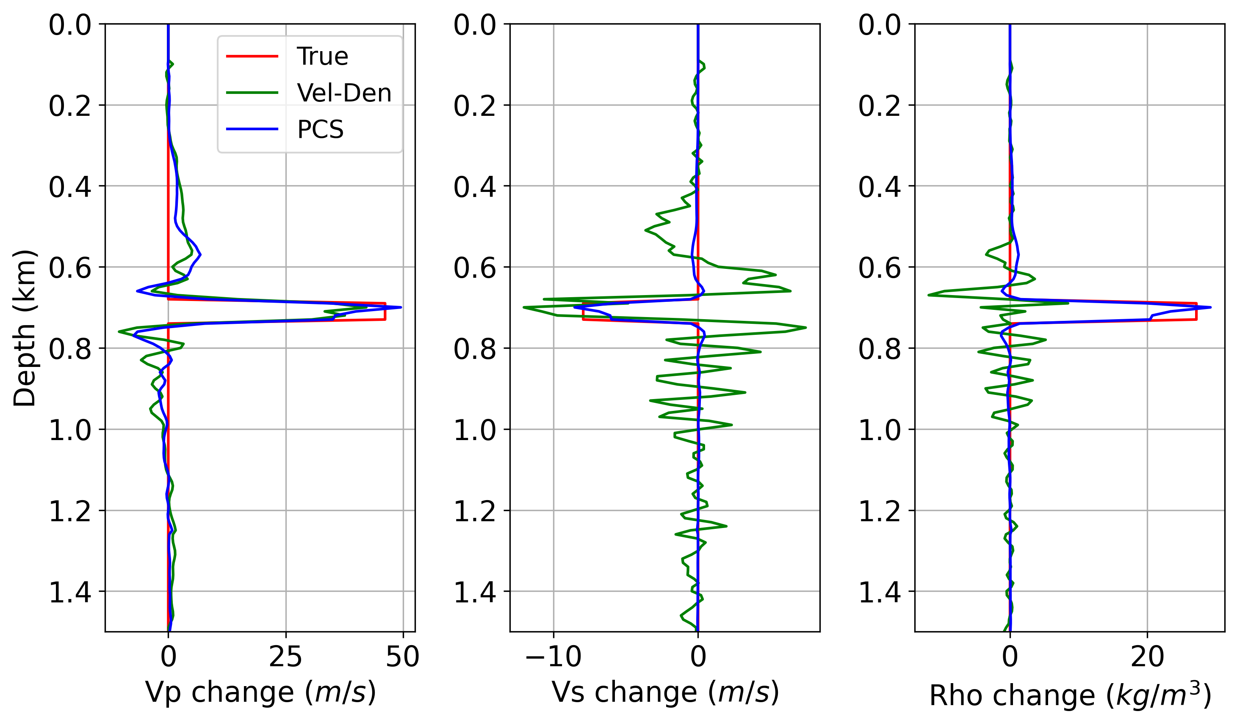
a)
b)
c)

